Slide 1
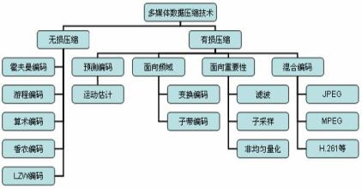
5 多媒体数据压缩技术

Slide 2
教学目标
了解多媒体数据压缩的基本原理、分类、评价标准
理解数据冗余的类型及其各自特点，重点掌握统计冗余、感知冗余、信息熵冗余的概念
理解信源符号、码元、码字的概念，清楚不同应用环境下的信源符号、码元、码字，并能举例说明
了解基于不同冗余的数据/多媒体数据压缩方法，能够区分通用数据压缩方法和专用多媒体数据压缩方法，并能理解其原因
掌握统计编码的基本原理，掌握RLE编码、Huffman编码、算术编码的具体实现方法、特点
掌握词典编码的基本原理，了解LZW压缩编码算法的具体实现方法
了解预测编码和变换编码的基本原理
了解音频编译码器的分类及其各自特点，了解以脉冲编码调制PCM为主的一大类相关音频编码调制技术，理解PCM、DM、DPCM的区别
了解压缩感知技术

Slide 3
多媒体数据压缩的必要性和可能性
在第1部分“基础多媒体技术”中已有介绍
必要性
  数字化后的图像、视频和音频等媒体信息的海量性
  计算机存储资源和网络带宽难以满足需要
  导致多媒体数据存储和传输的困难
  结论：多媒体数据需要压缩
可能性
  多媒体数据冗余：统计冗余（空间冗余、时间冗余）、结构冗余、
  知识冗余、感知冗余（视觉冗余、听觉冗余）
  信息表达冗余：信息熵冗余

Slide 4
主要内容
数据压缩的基本原理和方法
统计编码
词典编码
预测编码
变换编码
音频信号压缩技术
压缩感知技术

Slide 5
数据压缩的基本原理和方法

Slide 6
掌握数据冗余的类型，重点掌握统计冗余、感知冗余、信息熵冗余的概念
理解信源符号、码元、码字的概念，清楚不同应用环境下的信源符号、码元、码字，并能举例说明
了解数据压缩方法分类及其与不同类型数据冗余的关系
能够区分通用数据压缩方法和专用多媒体数据压缩方法，并能理解其原因
理解数据压缩方法的评价标准

Slide 7
数据压缩的基本原理和方法
数据冗余
数据压缩方法分类
数据压缩简史
数据压缩方法评价

Slide 8
数据冗余
统计冗余
结构冗余
知识冗余
感知冗余
信息熵冗余
存在数据冗余，才可能进行数据压缩
某些数据冗余是多媒体数据所特有的
针对不同数据冗余，设计不同数据压缩方法

Slide 9
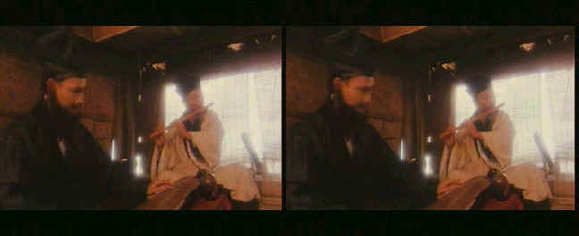
统计冗余
时间冗余
  一段视频的前后相邻的2帧中会有大量的区域有相同或相近的数据，形成帧间的数据冗余，即时间冗余（音频数据亦然）

Slide 10

统计冗余
空间冗余
  在同一个静态图像或画面中，有部分区域数据值一样或相差不大，形成空间冗余
思考：如何利用统计冗余实现多媒体数据压缩？

Slide 11

结构冗余
有些图像存在着明显的分布模式。例如布纹图像、方格状的地板图案、草席图像等

Slide 12

知识冗余
许多图像的理解与某些基础知识有相当大的相关性。如人脸的图像有固定的结构。比如嘴的上方有鼻子，鼻子上方有2个眼睛等
这类规律性的结构可由先验知识和背景知识得到
根据已有的知识，对物体构造基本模型，保存一些特征参数

Slide 13

感知冗余
视觉、听觉等冗余
视觉冗余（是否知道有哪些？）
  亮度和色度的差别：人眼对亮度的敏感性比色度要强，所以在色度成分上，可以不要保留太多细节，这样可以使色度成分中出现更多的冗余（什么是色度？）
  高亮度区和非高亮度区差别：在高亮度区，人眼的敏感度会下降。灰度值的量化可以更粗糙些，人类视觉系统一般分辨能力约为2⁶灰度等级,而一般图像量化采用2⁸灰度等级
  边缘和非边缘区别:人眼对急剧色彩和亮度变化的物体边缘的敏感度比非边缘区域强
听觉冗余（在“音频数据压缩技术”中介绍）
思考：如何利用感知冗余实现多媒体数据压缩？

Slide 14

信息熵（entropy）冗余
如何度量信息量？在信息论创立之前，人们没有好的方式来定量地说明一段消息中包含的信息量
信息的表达存在冗余，称为信息熵冗余

Slide 15
自然语言的信息熵冗余
这里容易挣钱，而且这里的人比较傻，快来这里挣钱
钱多，人傻，速来

Slide 16
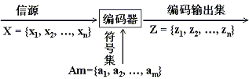
信源编码器模型
X是消息集，由n个信源符号单元x_{j}构成（j=1, 2, …, n）
Am是符号集，由m个码元a_{i}构成（i=1, 2, …, m），符号集中的码元组成输出的码字
Z是输出集（码书），由n个码字z_{j}构成（j=1, 2, …, n），z_{j}和x_{j}一一对应
对于消息集中的信源符号使用符号集中的码元进行编码，得到输出集（码书）中的与信源符号一一对应的码字

Slide 17
信源编码实例
信源符号，码元，码字（要求信源符号和码字一一对应）
  自然人，汉字，姓名
  自然人，数字，身份证号
  英文字母，0和1，ASCII码
  数字，0和1，ASCII码
  符号，0和1，ASCII码
  汉字，0和1，GB2312码
  消息，汉字/英文字母，一段文字
压缩目标：用尽量短的码字表达信源符号，且一一对应

Slide 18
思考
英语、汉语的信源符号分别有多少个？
按照单个英文字母或单个汉字，与按照单词或词组，信源符号的个数不同
不同环境下的信源符号、码元、码字，同一符号可能分别为信源符号或码元

Slide 19
信息熵
信息熵：一组数据所携带的平均信息量（不确定性的度量）：
H=-∑_{i=0}^{N-1}P_{i}log₂P_{i}
N为数据的种类（信源符号）的个数，P_{i}为第i个信源符号出现的概率
平均信息量乘以数据的个数，就是整个一组数据的信息量

Slide 20
H=-∑_{i=0}^{N-1}P_{i}log₂P_{i}
熵的性质：
（1）熵是一个非负数，即总有H≥0
（2）当其中一个符号i的出现概率p_{i}=1时，其余符号j出现概
率p_{j} =0，H=0
如p₀=1，则p₁=…=p₇=0， H（x）=0
（3）当各个符号出现的概率相同时，则H最大，为log₂N
  如n=8，p₀=p₁=…=p₇=1/8，则H（x）=3
  熵的范围为： 0≤H（x）≤log₂N

Slide 21



在编码中用熵值衡量是否为最佳编码。设d表示编码器输出码字的平均码长:
d=Σni P(xi)
当
  d >>H（x）有冗余，称为信息熵冗余
  d <H（x）不可能
  d ≈H（x）最佳编码
原始图像冗余度定义为：
编码效率定义为：

Slide 22
H=-∑_{i=0}^{N-1}P_{i}log₂P_{i}
例
一幅图像包含40个像素，对于这幅图像编码使用了120位，即平均每像素3位
符 号（像素值）
A
B
C
D
E
出现的次数
15
7
7
6
5
熵：H(S)=(15/40)×log₂(40/15) + (7/40)×log₂(40/7) +… + (5/40) ×log₂(40/5)=2.196
每个符号用2.196位表示，40个像素需用87.84位
平均码长=3
冗余度=3/2.196-1=0.366
编码效率=2.196/3=0.732
像素的取值个数为5个，各像素使用3位，可表达8种不同取值，显然有冗余。但如果各像素使用2位，无法表达5种取值

Slide 23
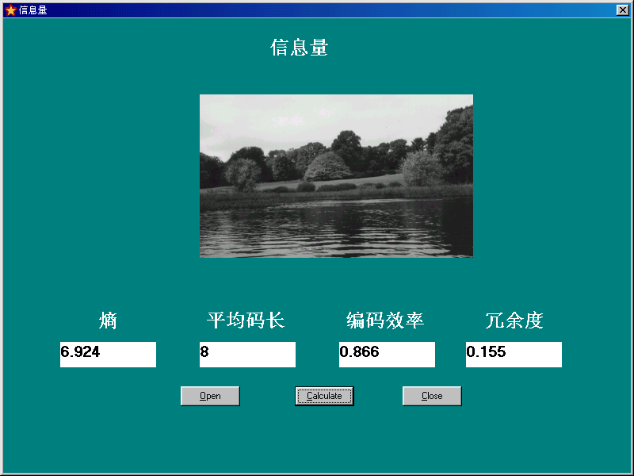

Slide 24
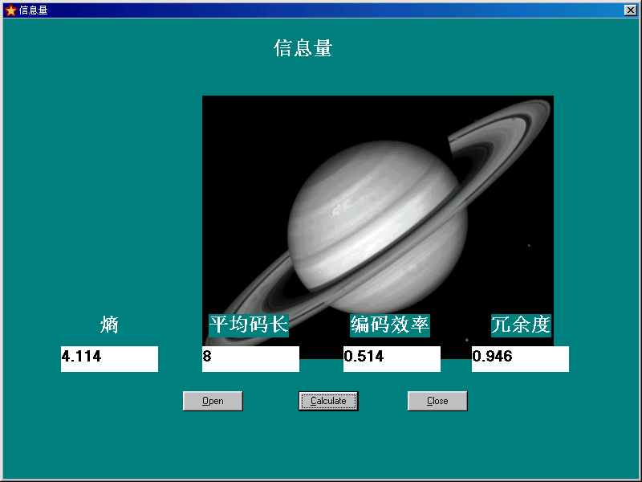

Slide 25
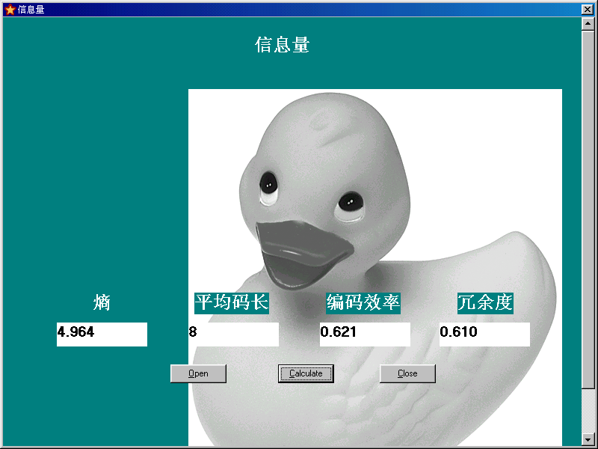

Slide 26
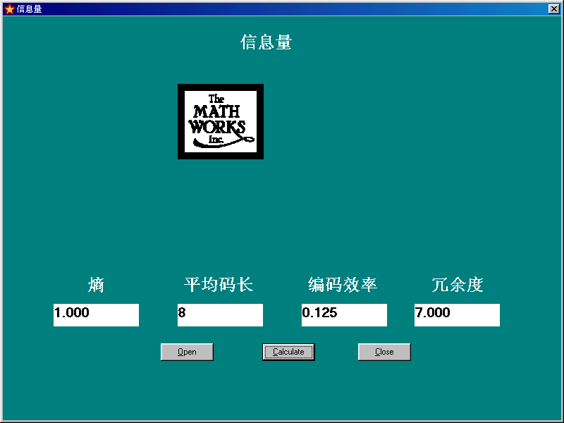

Slide 27
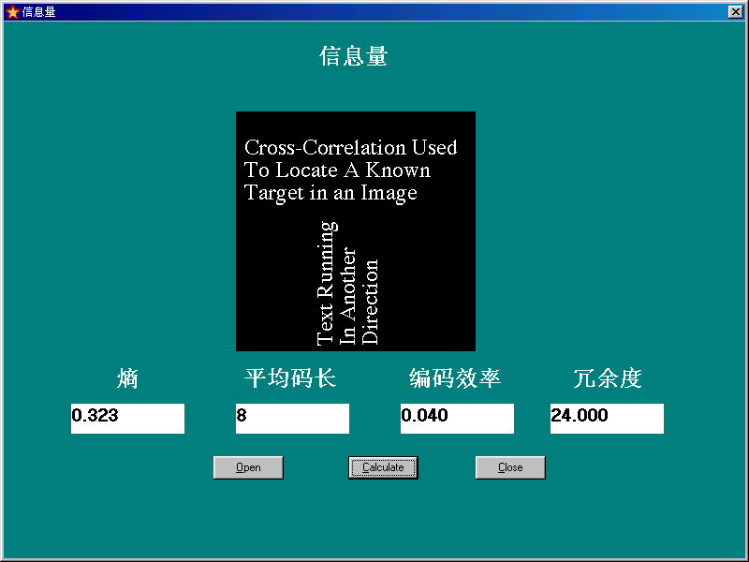

Slide 28
编码与压缩编码
编码
  信息 → 数据 (A,B,C,…,a,b,c,…,1,2,3,…) → 编码 (例如ASCII码) （ 二进制编码）
压缩编码
  对于数据进行压缩以节省存储量
  信息 → 数据 (A,B,C,…,a,b,c,…,1,2,3,…) → 压缩 → 二进制编码
数据压缩包括数字化过程中的压缩（采样和量化）和数字化后的数据的压缩。本课程主要涉及数字化后的数据的压缩。压缩感知技术涉及数字化过程中的压缩
  如何理解？
  例如，模拟图像转换为256x256的4位灰度数字图像 .vs. 模拟图像转换为512x512的8位灰度数字图像

Slide 29
数据压缩方法分类
根据解码（解压缩）后数据与原始数据是否完全一致，数据压缩方法分为两类（哪两类？）
可逆编码(无失真编码，无损编码，lossless）
  解码数据与原始数据（数字而非模拟）严格相同
  压缩比大约在2:1到5:1之间
  如Huffman编码、算术编码、游程长度（RLE）编码等统计编码
不可逆编码(有失真编码，有损编码，lossy）
  解码数据与原始数据存在一定的误差，但感知效果一般可以接受
  压缩比可以从几倍到上百倍来调节（依赖于人类感知特性）
  常用的有变换编码和预测编码等
  在压缩时舍弃冗余的数据，例如人眼较难分辨的颜色或人耳难以分辨的方向源信号，实际取决于初始信号的类型、信号的相关性以及语义等内容。这些被舍去的信息值是无法再找回的，所以还原后的数据与原始数据存在差异
  文本数据是否可以进行有损压缩？

Slide 30
数据压缩方法分类（续）
根据数据压缩的原理可以分为
  统计编码（针对信息熵冗余，即信息表达冗余）
  预测编码（针对统计冗余，即多媒体信号的相关性）
  变换编码（针对感知冗余，即多媒体信号的人类感知冗余）
  其他编码

Slide 31
其它编码
其他常见编码方法：
  混合编码（Hybrid Coding）
  矢量量化（Vector Quantize，VQ）
    LZW算法（词典编码）
近年来新出现的编码方法：
  人工神经网络（Artificial Neural Network，ANN）算法
  分形（Fractal）算法
  小波（Wavelet）算法
  基于对象（Object-Based）的算法
  基于模型（Model-Based）的算法

Slide 32
数据压缩方法在多媒体数据压缩中的应用
统计编码、词典编码
  无损压缩
  易理解，课程中较为详细介绍
  可用于文本数据压缩和多媒体数据压缩
  在用于多媒体数据压缩时常结合其它多媒体数据压缩编码方法
预测编码、变换编码
  有损压缩
  技术性更强，课程中简要介绍
  一般用于多媒体数据压缩

Slide 33
数据压缩简史
通用无损数据压缩
多媒体数据压缩

Slide 34
通用无损数据压缩
科学家在研究中发现，大多数信息表达都存在着一定的冗余度，通过采用一定的模型和编码方法，可以降低这种冗余度
贝尔实验室的 Claude Shannon 和 MIT 的 R.M.Fano 几乎同时提出了最早的对符号进行有效编码从而实现数据压缩的 Shannon-Fano 编码方法

Slide 35
通用无损数据压缩（续一）
D.A.Huffman于1952年第一次发表了他的论文“最小冗余度代码的构造方法”(A Method for the Construction of Minimum Redundancy Codes)
数据压缩开始在商业程序中实现并被应用在许多技术领域
Huffman 的这一论文事实上开创了数据压缩技术一个值得回忆的时代，60年代、70年代乃至80年代的早期，数据压缩领域几乎一直被Huffman编码及其分支所垄断
如果不是后面将要提到的那两个以色列人，也许我们今天还要在Huffman编码的0和1的组合中流连忘返

Slide 36
通用无损数据压缩（续二）
80年代，数学家们不满足于Huffman编码中的某些致命弱点，他们从新的角度入手，遵循Huffman编码的主导思想，设计出另一种更为精确，更能接近信息论中“熵”极限的编码方法——算术编码
凭借算术编码的精妙设计和卓越表现，人们终于可以向着数据压缩的极限前进了
可以证明，算术编码得到的压缩效果可以最大地减小信息的冗余度，用最少量的符号精确表达原始信息内容
effective .vs. efficient。在同样的计算机系统上，算术编码虽然可以得到最好的压缩效果，但却要消耗也许几十倍的计算时间。这就是为什么算术编码不能在我们日常使用的压缩工具中实现的主要原因

Slide 37
通用无损数据压缩（续三）
能不能既在压缩效果上超越Huffman，又不增加程序对系统资源和时间的需求呢？
直到1977年，数据压缩的研究工作主要集中于熵、字符和单词频率以及统计模型等方面，研究者们一直在绞尽脑汁为使用Huffman编码的程序找出更快、更好的改进方法。1977年以后，一切都改变了

Slide 38
通用无损数据压缩（续四）
1977年，以色列人Jacob Ziv和Abraham Lempel发表了论文“顺序数据压缩的一个通用算法”(A Universal Alogrithem for Sequential Data Compression)
1978年，他们发表了该论文的续篇“通过可变比率编码的独立序列的压缩”(Compression of Individual Sequences via Variable-Rate Coding)
所有的一切都改变了，在这两篇论文中提出的两个压缩技术被称为LZ77和LZ78(不知为什么，作者名字的首字母被倒置了)。简单地说，这两种压缩方法的思路完全不同于从Shannon到Huffman到算术压缩的传统思路，倒是和成语辞典颇为相似，因此，人们将基于这一思路的编码方法称作“词典”式编码
词典式编码不但在压缩效果上大大超过了Huffman，而且，对于好的实现，其压缩和解压缩的速度也异常惊人

Slide 39
通用无损数据压缩（续五）
1984年，Terry Welch发表了名为“高性能数据压缩技术”(A Technique for High-Performance Data Compression)的论文，描述了他在Sperry Research Center (现在是Unisys的一部分) 的研究成果。他实现了LZ78算法的一个变种 —— LZW
LZW继承了LZ77和LZ78压缩效果好、速度快的优点，而且在算法描述上更容易被人们接受（有的研究者认为是由于 Welch 的论文比 Ziv 和 Lempel 的更容易理解），实现也比较简单
不久，UNIX上出现了使用LZW算法的Compress程序，该程序性能优良，并有高水平的文档，很快成为了UNIX世界的压缩程序标准。紧随其后的是MS-DOS环境下的ARC程序 (System Enhancement Associates, 1985)，还有象 PKWare、PKARC 等仿制品。LZ78和LZW一时间统治了UNIX和DOS两大平台

Slide 40
通用无损数据压缩（续六）
80年代中期以后，人们对LZ77进行了改进，随之诞生了一批我们今天还在大量使用的压缩程序。Haruyasu Yoshizaki (Yoshi) 的Lharc和Robert Jung的ARJ是其中两个著名的例子。LZ77得以和LZ78、LZW一起垄断当今的通用数据压缩领域
目前，基于词典方式的压缩已经有了一个被广泛认可的标准，从古老的PKZip到现在的WinZip特别是随着 Internet 上文件传输的流行，ZIP格式成为了事实上的标准，没有哪一种通用的文件压缩、归档系统敢于不支持ZIP格式

Slide 41
多媒体数据压缩
多媒体数据压缩的两条思路
  采用成熟的通用数据压缩技术进行压缩
  根据媒体信息的特性设计新的压缩方法

Slide 42
多媒体数据压缩（续一）
LZW压缩编码：GIF
游程编码 (RLE: Run-Length Encoding)：大多数计算机中产生的图像(和现实世界的图像例如照片不同)都具有着大面积重复的颜色块，为什么非要用无数个完全相同的颜色值来表示某块图像呢？我们完全可以用一个颜色值加一个重复次数来表示这一块图像，冗余度由此减小了，这就是RLE方法的基本思路。显然，它不适于用来压缩照片、声音等很少连续重复信息的数据。RLE方法最有代表性的实现有PCX和Targa图形格式

Slide 43
多媒体数据压缩（续二）
70年代末80年代初，人们逐渐意识到，对大多数灰度或是彩色图像乃至声音文件，没有必要忠实地保留其所有信息，在允许一定的精度损失的情况下，可以实现更为有效的压缩方法
到80年代末，许多人已经在这一领域取得了不小的收获，设计出了一批在压缩效果上让人惊讶不已的声音和图像压缩算法
在此基础上，国际标准化组织 (ISO) 和 CCITT 联合组成了两个委员会：静态图像联合专家小组 (JPEG) 和动态图像联合专家小组 (MPEG)。JPEG的压缩目标是静止图像（灰度的和彩色的），MPEG的目标则是声音和视频。但他们的基本思路是完全一样的，即保留媒体信息中最有规律、最能体现信息主要特征的数据，而略去其他不重要的数据。他们都取得了令人赞叹的成就

Slide 44
数据压缩方法评价
衡量数据压缩技术性能的三个指标（思考：有哪些？）
  压缩比（压缩效果）——要求压缩比高
  算法复杂性和运算速度（压缩效率）——要求算法简单，压缩和解压缩速度快，最好能实时解压
  失真度（压缩质量）——要求恢复效果好
  三个指标相互制约

Slide 45
压缩比
压缩比是指压缩前数据量和压缩后数据量的比值
相对于无损压缩，有损压缩有很高的压缩比
采用不同的压缩编码可得到不同的压缩比（对于人类感知有不同影响）
  例如，MPGE是一种包含音频和图像在内的压缩技术，采用MPEG-1、MPEG-2、MPEG-4三个方案
  对音频的感知编码中，MPEG-1方案的音频压缩比是4:1，MPEG-2方案的音频压缩比是6:1…8:1 ，MPEG-4方案的音频压缩比是10:1…12:1
  但是MPEG对图像的压缩算法，所提供的压缩比可以高达200:1
  利用JPEG也可以有多种图像的压缩比，甚至可以减小到原图像的百分之一（压缩比100:1）

Slide 46
压缩速度
压缩速度指编码或解码的快慢程度
不同的应用场合，对压缩速度要求不同
对于一个压缩系统而言，有对称压缩和非对称压缩之分
非对称压缩常常在解压缩方面要求是实时的，但压缩可以不是实时的
例如，多媒体CD-ROM的制作过程可以不是实时的，但解压缩必须是实时的，否则用户看到的就不是连续的图像

Slide 47
压缩质量（失真度）
压缩质量（失真度）是指压缩以后对媒体的感知效果
有损压缩才可能影响人对媒体的感知效果
压缩质量的好坏与压缩算法、数据内容和压缩比有密切关系
例如，使用JPEG编码时
  当压缩比为20:1时，能看到图像稍微有点变化
  当压缩比大于20:1时，一般图像质量开始变坏
但使用MPEG编码时，可以得到很好的数据压缩而依然保持CD声音质量的原样。在较高的压缩比下，也能获得较好的图像质量

Slide 48
复习
多媒体数据压缩的必要性
多媒体数据压缩的可能性
  信息表达的冗余：信息熵冗余
  多媒体数据的特点：统计冗余，感知冗余，结构冗余，知识冗余
  ASCII编码针对何种冗余？
信源符号、码元和码字
  自然人、文字、姓名
  自然人、数字、身份证号
  符号、0和1、ASCII码
数据压缩方法分类
  无损压缩/有损压缩
  统计编码（针对信息熵冗余）/ 预测编码（针对统计冗余）/ 变换编码（针对感知冗余）/ 其他编码，例如词典编码
数据压缩方法评价
  压缩比 / 算法复杂性和运算速度 / 失真度（压缩质量）

Slide 49
统计编码

Slide 50
掌握统计编码的基本原理
掌握RLE编码、Huffman编码、算术编码的基本原理、具体实现方法、特点

Slide 51
统计编码
统计编码的基本原理
游程（RLE）编码
Huffman编码
算术（Arithmetic）编码

Slide 52
统计编码基本原理
数据压缩技术的理论基础是信息论
根据信息论的原理，数据压缩的理论极限是信息熵
如果要求编码过程中不丢失信息量（无损编码），即要求保存信息熵，这种信息保持编码叫熵编码（统计编码）
信息论认为信源中存在的冗余度来自于信源本身的相关性和信源概率分布的不均匀性
熵编码（统计编码）要解决的问题是，如何利用信息熵理论减少数据在存储和传输中的冗余度。也就是要找到去除信源的相关性和概率分布的不均匀性的方法

Slide 53
统计编码基本原理
无损压缩编码
根据信源符号出现概率的分布特性进行编码
  概率大的信源符号用短码字表示
  概率小的信源符号用长码字表示
  从而去除数据之间的冗余而达到压缩的目的
统计编码需要在信源符号和码字之间确定严格的一一对应关系，以便准确无误地再现原来信源，同时使平均码长尽量小
如果所有的信源符号出现的概率相同，则说明平均信息量最大，也就不存在信源的冗余
包括游程（RLE）编码（？）、Huffman编码、算术编码

Slide 54
思考
为什么概率小的信源符号用长码字表示，而不采用短码字表示？
  因为要求信源符号和码字一一对应，不可能所有的信源符号都采用短码字表示，总是有长有短的
是否意味着不同于ASCII码的另一种编码方式？
  对！对于字符而言，可以这样理解

Slide 55
问题
不同编码方式
  编码名称
  编码对象（单个信源符号，多个信源符号，消息）
  定长码/变长码
  消息编码方式
  解码规则
  解码方式
  是否存在错误传播

Slide 56
游程编码（RLE，run length encoding）
不需要存储每一个像素的颜色值，而仅仅存储一个像素的颜色值，以及具有相同颜色的连续像素数目
即，将颜色值相同的相邻像素用一个计数值和那些像素的颜色值来代替
例如:aaabccccccddeee，则可用3a1b6c2d3e来代替
具有相同颜色并且是连续的像素数目称为游程长度
对于拥有大面积，相同颜色区域的图像，用RLE压缩方法非常有效
无损压缩编码

Slide 57
RLE编码举例
例
一幅灰度图像，第n行的像素值为：
00000000111888…888111100000000
8个0 3个1 50个8 4个1 8个0
用RLE编码得到的代码为：80315084180
编码前表示这一行需用73个字符，编码后为11个字符，压缩比为7：1
思考：如何区分长度和像素值？
未考虑在计算机中的存储形式，例如二进制形式

Slide 58
256色PCX文件的图像数据存储
对于连续出现1次的字节Ch，若Ch>0xc0则压缩时在该字节前加上0xc1，否则直接输出Ch
对于连续出现N 次的字节Ch，则压缩成0xc0＋N，Ch这两个字节，因而N最大只能为ff－c0=3fh(十进制为63)，当N大于63时，则需分多次压缩
例
连续132个0x98，编码时必须分三次处理，编码结果为：0xFF 0x98 0xFF 0x98 0xC6 0x98
遇到不重复的像素值，如该像素值小于等于0xC0，则直接存入该像素值。否则先存入一个0xC1，然后再存入该像素值
解码时按照与编码时采用的相同规则进行

Slide 59
256色PCX文件的图像数据存储
assume 像素值v，连续重复次数icount
if (icount == 1)
{if (v<=0xC0) ➔ (v)
if (v>0xC0) ➔(0xC1, v)}
if (icount >1 && icount <=63)
➔(icount|0xC0), v)
if (icount >63) 分段

Slide 60
RLE压缩编码特点
直观，经济
压缩比的大小，主要取决于图像本身的特点。如果图像中具有相同颜色的图像块越大，图像块数目越少，获得的压缩比就越高。反之，压缩比就越小
适用于计算机生成的图像，但对颜色丰富的自然图像不仅不能压缩图像数据，反而可能使原来的图像数据变得更大（思考：为什么？）
在自然图像的压缩中不能单纯使用RLE一种编码方法，需要和其他的压缩编码技术联合应用（JPEG图像压缩标准中有相应的应用）

Slide 61
适合游程编码的图

Slide 62

适合游程编码的图

Slide 63

适合游程编码的图

Slide 64
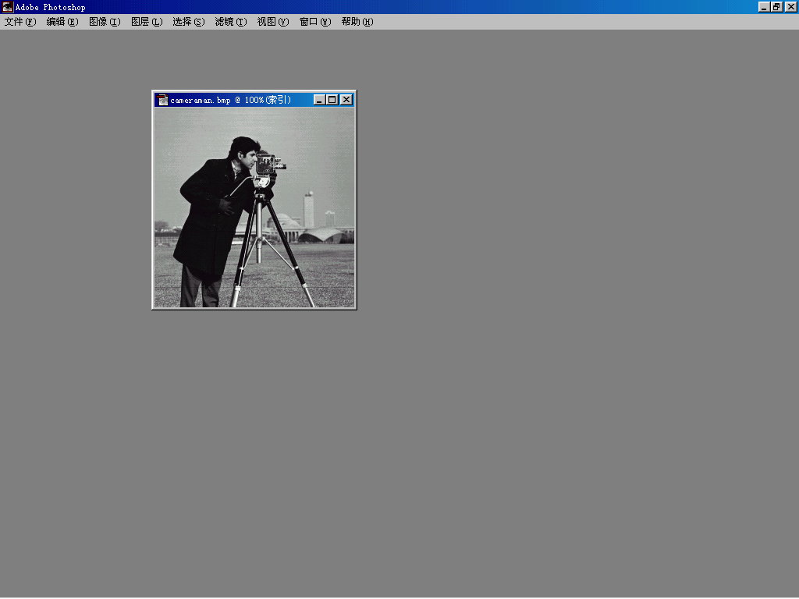
原图像文件：
66616字节
游程编码文件：
67352字节
压缩比：
0.989

Slide 65
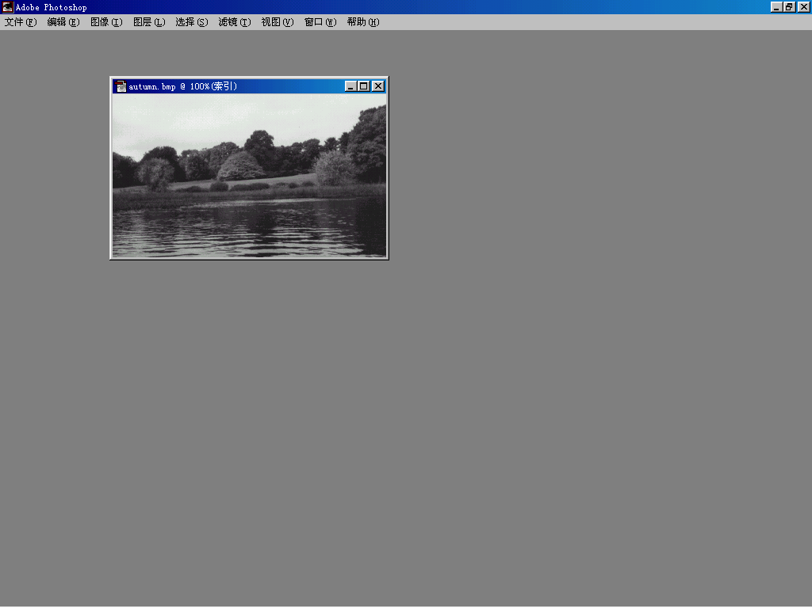
原图像文件：
72768字节
游程编码文件：
72972字节
压缩比：
0.997

Slide 66
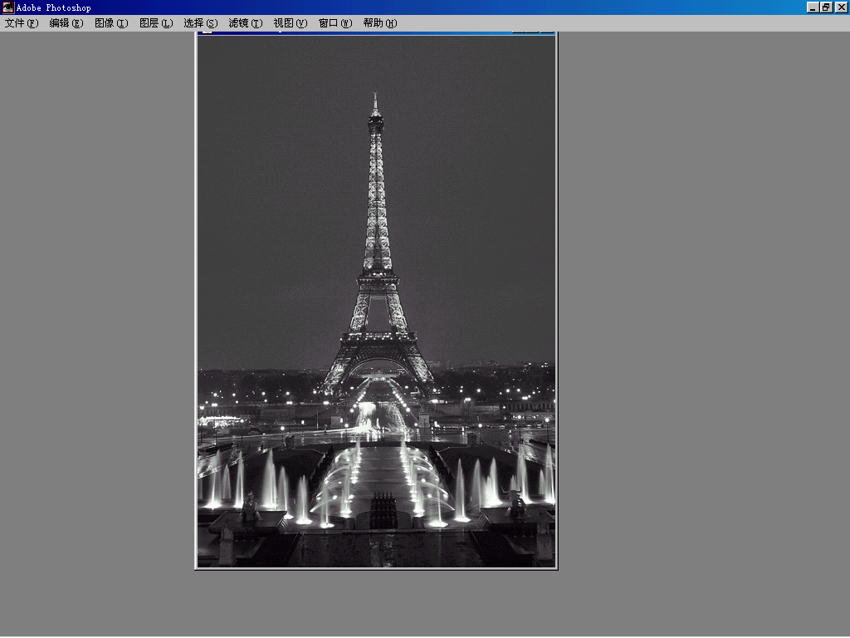
原图像文件：
277560字节
游程编码文件：
279860字节
压缩比：
0.992

Slide 67
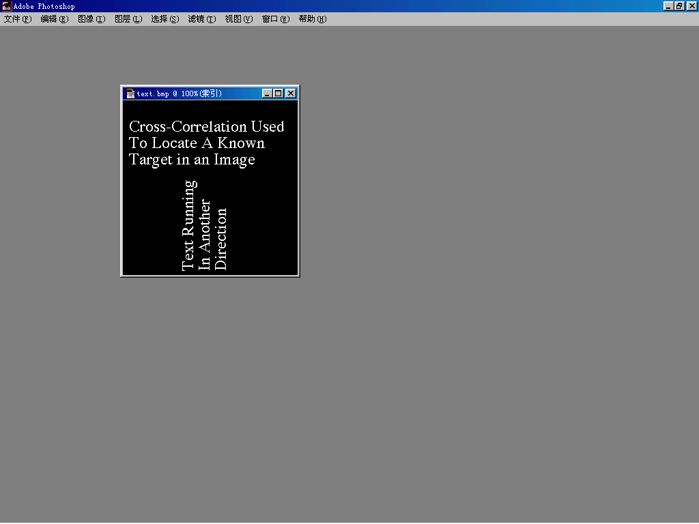
原图像文件：
66616字节
游程编码文件：
9272字节
压缩比：
7.185

Slide 68
Huffman编码
统计编码，针对信息熵冗余
无损压缩编码
1952年为文本文件建立
编码方法简单且有效
得到广泛应用
现在已经派生出很多变体

Slide 69
Huffman编码基本原理
使用变长编码，对出现概率大的信源符号赋于短码字，而对于出现概率小的信源符号赋于长码字
如果码字长度严格按照所对应符号出现概率大小逆序排列，则编码结果平均码字长度一定小于任何其它排列方式
思考
  什么是定长编码？请举例说明
  Huffman编码能否达到信息熵？何时能够达到信息熵？请举例说明
  变长码是否一定优于定长码？为什么？

Slide 70
Huffman编码的实现步骤
(1) 将信源符号按概率递减顺序排列；
(2) 把二个最小概率相加作为新符号的概率, 并按(1) 重排；
(3) 重复(1)、(2)，直到概率为1；
(4) 在每次合并信源时,将合并的信源分别赋“0”和“1”(例如概率大的赋“0”,概率小的赋“1”)；
(5) 寻找从每一信源符号到概率为1处的路径，记录下路径上的“1”和“0”；
(6) 写出每一符号的“1”、“0”序列(从树根到信源符号节点)。

Slide 71
例
信号源 s={s1, s2, s3, s4, s5, s6}，其概率分布为p1=0.4 p2=0.3 p3=0.1 p4=0.1 p5=0.06 p6=0.04，求最佳Huffman码

Slide 72
Huffman编码
例
输入
S₁
S₂
S₃
S₄
S₅
S₆
输入概率
0.4
0.3
0.1
0.1
0.06
0.04
第一步
0.4
0.3
0.1
0.1
0.1
第二步
0.4
0.3
0.2
0.1
第三步
0.4
0.3
0.3
第四步
0.6
0.4
0
1
0
1
0
1
S₁=1
0
1
0
1

Slide 73
Huffman编码
例
输入
S₁
S₂
S₃
S₄
S₅
S₆
输入概率
0.4
0.3
0.1
0.1
0.06
0.04
第一步
0.4
0.3
0.1
0.1
0.1
第二步
0.4
0.3
0.2
0.1
第三步
0.4
0.3
0.3
第四步
0.6
0.4
0
1
0
1
0
1
S₁=1
S₂=00
0
1
0
1

Slide 74
Huffman编码
例
输入
S₁
S₂
S₃
S₄
S₅
S₆
输入概率
0.4
0.3
0.1
0.1
0.06
0.04
第一步
0.4
0.3
0.1
0.1
0.1
第二步
0.4
0.3
0.2
0.1
第三步
0.4
0.3
0.3
第四步
0.6
0.4
0
1
0
1
0
1
S₁=1
S₂=00
0
1
S₃=011
0
1

Slide 75
Huffman编码
例
输入
S₁
S₂
S₃
S₄
S₅
S₆
输入概率
0.4
0.3
0.1
0.1
0.06
0.04
第一步
0.4
0.3
0.1
0.1
0.1
第二步
0.4
0.3
0.2
0.1
第三步
0.4
0.3
0.3
第四步
0.6
0.4
0
1
0
1
0
1
S₁=1
S₂=00
0
1
S₃=011
0
1
S₄=0100

Slide 76
Huffman编码
例
输入
S₁
S₂
S₃
S₄
S₅
S₆
输入概率
0.4
0.3
0.1
0.1
0.06
0.04
第一步
0.4
0.3
0.1
0.1
0.1
第二步
0.4
0.3
0.2
0.1
第三步
0.4
0.3
0.3
第四步
0.6
0.4
0
1
0
1
0
1
S₁=1
S₂=00
0
1
S₃=011
0
1
S₄=0100
S₅=01010

Slide 77
Huffman编码
例
输入
S₁
S₂
S₃
S₄
S₅
S₆
输入概率
0.4
0.3
0.1
0.1
0.06
0.04
第一步
0.4
0.3
0.1
0.1
0.1
第二步
0.4
0.3
0.2
0.1
第三步
0.4
0.3
0.3
第四步
0.6
0.4
0
1
0
1
0
1
S₁=1
S₂=00
0
1
S₃=011
0
1
S₄=0100
S₅=01010
S₆=01011

Slide 78
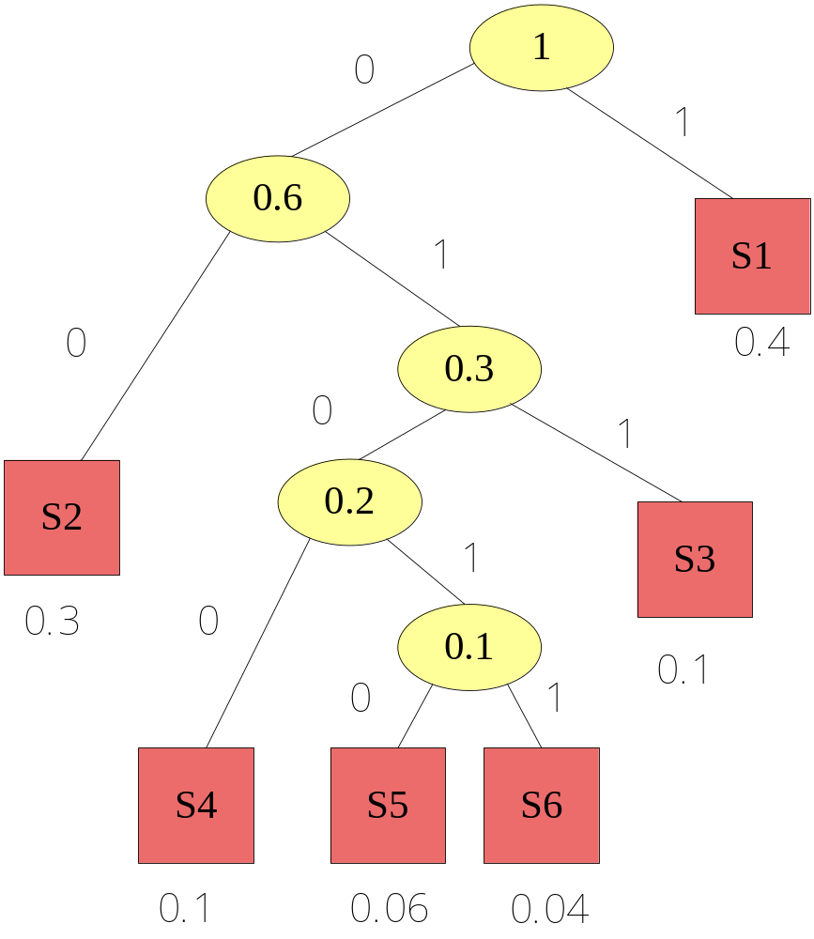
S₁=1
S₂=00
S₃=011
S₄=0100
S₅=01010
S₆=01011

Slide 79
输入
S₁
S₂
S₃
S₄
S₅
S₆
输入概率
0.4
0.3
0.1
0.1
0.06
0.04
码字
码长(n_{i})
S₁=1
1
S₂=00
2
S₃=011
3
S₄=0100
4
S₅=01010
5
S₆=01011
5
熵：H(S)=(0.4)×log₂(1/0.4) + (0.3)×log₂(1/0.3) +… + (0.04) ×log₂(1/0.04)＝2 .143
平均码字长度。需要考虑信源符号的概率，并非各信源符号的码长直接求平均值 R=∑P_{i}n_{i}=0.4×1+0.3×2+0.1×3+0.1×4+0.06×5+0.04×5 =2.2

Slide 80
思考
Huffman编码各信源符号的码长是否简单递增？
4个信源符号，其概率分别为0.25，其Huffman编码结果
  00、01、10、11？
  Yes！

Slide 81
上述Huffman编码过程，首先需要有各个信源符号的概率，如何得到？
整个编码过程实际上是建立二叉树的过程，所以编码时需要对原始数据扫描两遍
第一遍扫描要精确地统计出原始数据中的每个值（信源符号）出现的频率（思考：是否可以省略此步骤？）
第二遍是通过合并最小概率来建立Huffman树，同时还要进行编码
由于需要对多层次的二叉树节点进行编码，因此数据压缩和还原速度都较慢（？）

Slide 82

压缩 = 概率统计模型 + 编码
符号
概率
代码
输入
模型
编码
输出

Slide 83
概率统计模型
在压缩程序中，用来处理输入信息，计算符号的概率的模型
固定概率表
静态统计模型：预先扫描文件中的所有字符，统计出每个字符出现的概率
自适应模型：是一台具有学习功能的自动机。在信息被输入之前假定每个字符的出现概率均等，随着字符不断被输入和编码，统计并纪录已经出现过的字符的概率并将这些概率应用于对后续字符的编码
思考：不同概率统计模型的Huffman表的生成和使用

Slide 84
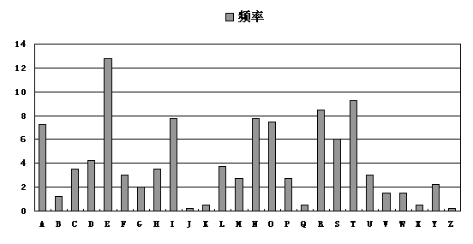
各个字母的概率分布

Slide 85
Huffman编码的特点
Huffman编码是最佳变长码，其优点是编码效率高
Huffman编码依赖于信源的统计特性
思考：Huffman编码是否只能得到唯一编码结果？
  由于“0”和“1”的指定可以是任意的，所以Huffman编码所得到的编码不是唯一的（思考：如何理解？）
  各次累加时对于信源符号可以任意指定0或1，并非一定要所有大概率信源符号使用相同编码，所有小概率信源符号使用相同编码。因为最终是以查表的方式查找信源符号的码字
思考：Huffman编码结果是否需要考虑如何区分不同字符的编码？
  Huffman编码不需要附加同步代码，任何一个字符的编码，都不是另一个字符编码的前缀

Slide 86
Huffman编码的特点（续一）
思考：Huffman编码如何解码？特别是对于自适应概率模型解码？
  查表。因此在解码时需要有编码时采用的Huffman表，才能正确解码
只能通过查表的方法建立信源符号和码字之间的关系，所以如果信源符号数（例如，汉字？）很大，需要存储的码表（码书）也需很大，从而会影响存储量、编码以及解码速度等各个方面的性能

Slide 87
Huffman编码的特点（续二）
思考：根据Huffman编码得到的消息编码序列，是否可以从中间开始解码？
  Huffman编码是可变长度码，很难随意查找或调用压缩文件中间的内容
没有错误保护功能，会出现错误传播
  错误传播：一个错误导致随后的错误
  不是指传输误差
  由于通信信道的噪声，传输误差是可能存在的

Slide 88
符号 编码
A 0
B 10
C 110
D 1110
E 11110
Huffman编码的错误传播
例
1110010101110110111100010 - DABBDCEAAB
1100010101110110111100010 - CAABBDCEAAB

Slide 89
Huffman编码和解码方式总结
信源符号的概率统计模型→ Huffman表
编码：消息（由信源符号组成）→ 根据Huffman表对于消息中的信源符号逐个编码 → 消息编码
解码：消息编码 →根据Huffman表对于消息编码逐个解码 → 信源符号 → 消息

Slide 90
算术编码
统计编码，针对信息熵冗余
无损压缩编码
常用于图像数据压缩标准(如JPEG，JBIG)中

Slide 91
算术编码的基本原理
算术编码的基本原理是将出现概率较多的“消息”(可以是字符或字符串) （Huffman编码针对？） ，用尽可能少的位或字节来表示
算术编码是一种变长码（与Huffman编码相同？），主要针对出现概率高的消息序列标识的信息进行压缩
信源符号是表达消息的符号
在算术编码中，将消息表示成实数轴上0和1之间的间隔，例如一个消息“10 ”可表示成[0.5, 0.7]。消息越长，这个间隔就越小，例如一个较长的消息可表示成[0.514384, 0.51442]，显然表示这一间隔所需的二进制位数就越多
算术编码用到的两个基本的参数是符号的概率和它的编码间隔。信源符号的概率决定压缩编码的效率，也决定编码过程中信源符号的间隔，间隔则决定了符号压缩后的输出
算术编码区别于Huffman编码的是，它是根据信源符号估计出各个元素的概率，然后进行迭代计算。而不象Huffman编码必须预先得知信源的出现概率（？）

Slide 92
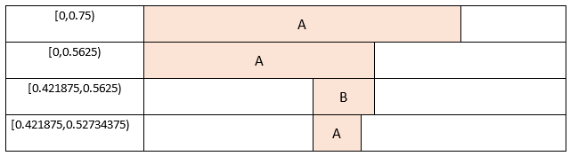
例
将编码的消息表示成实数0和1之间的一个间隔，消息越长，编码表示它的间隔就越小，表示这一间隔所需的二进制位就越多
例
AABA
字符 | 概率
A | 0.75
B | 0.25

Slide 93
算术编码的过程
两个基本的参数：符号的概率和编码间隔(在0到1之间)。令概率为p₁,p₂,…p_{n}（其和为1），则编码间隔为［0,p₁) 、[p₁，p₁+p₂）…[p₁+p₂+…p_{n-1}，1）
令high为间隔的高端，low为低端，range为间隔的长度，rangelow为编码字符分配的间隔低端，rangehigh为编码字符分配的间隔高端（思考：哪些是变化值？哪些是固定值？）
初始high=1，low=0，range=high-low
计算一个字符编码后新的low和high：
low=low+range×rangelow
high=low+range×rangehigh

Slide 94
算术编码举例
例
采用固定模式符号概率分配如下：
字符: a e i o u
概率: 0.2 0.3 0.1 0.2 0.2
范围:［0,0.2) ［0.2,0.5) ［0.5,0.6)［0.6,0.8)［0.8,1.0)
编码数据串为eai

Slide 95
例
初始high=1，low=0，range=high-low,
一个字符编码后新的low和high按下式计算：
low=low+range×rangelow；
high=low+range×rangehigh
(1) 在第一个字符e被编码时，e的rangelow=0.2，rangehigh=0.5，因此：
low=0+1×0.2=0.2
high=0+1×0.5=0.5
range=high-low=0.5-0.2=0.3
此时分配给e的范围为［0.2，0.5)

Slide 96
例
(2) 第二个字符a编码时使用新生成范围[0.2,0.5), a的rangelow=0,rangehigh=0.2, 因此:
low=0.2+0.3×0=0.2
high=0.2+0.3×0.2=0.26
range=0.06
范围变成[0.2，0.26)

Slide 97
例
(3) 对下一个字符i编号, i的rangelow=0.5，rangehigh=0.6,range=0.06, 则：
low=0.2+0.06×0.5=0.23
high=0.2+0.06×0.6=0.236
结果：用[0.23, 0.236)表示数据串eai,从[0.23, 0.236)中选择一个数作为输出：0.234

Slide 98
例
1
e 0.5
ea 0.26
eai
0.236
u
u
u
u
0.8
o
o
o
o
0.6
i
i
i
i
0.5
e
e
e
e
0.2
a
a
a
a
0
0.2
0.2
0.23

Slide 99
步骤 | 间隔 | 解码符号 | 解码判决
1 | ［0.2,0.5) | e | 0.234在间隔[0.2,0.5)
2 | [0.2，0.26) | a | 0.234在间隔[0.2,0.5)的第2个1/10
3 | [0.23, 0.236) | i | 0.234在间隔[0.2，0.26)的第6个1/10
解码过程
1
e 0.5
ea 0.26
eai
0.236
u
u
u
u
0.8
o
o
o
o
0.6
i
i
i
i
0.5
e
e
e
e
0.2
a
a
a
a
0
0.2
0.2
0.23

Slide 100
算术编码的特点
算术编码的精度在64位以内，对于运算中的溢出问题，可使用比例缩放方法解决
在解码器中需要添加一个专门的终止符，当解码器看到终止符时就停止解码（思考：为什么？）
算术编码器对整个消息只产生一个码字（Huffman编码针对？） ，这个码字是在间隔[0，1）中的一个实数，解码器在接受到表示这个实数的所有位之前不能进行解码
算术编码也是一种对错误很敏感的编码方法
算术编码可以是静态的或者自适应的。在静态算术编码中，信源符号的概率是固定的。但事先很难知道精确的信源概率。最有效的方法是在编码过程中估算概率，这就是自适应算术编码，信源符号的概率根据编码时符号出现的频繁程度动态地进行修改，也就是在编码期间估算信源符号概率建模（思考：如何实现自适应算术编码和解码？）
信源符号概率接近时，建议使用算术编码，这种情况下其效率高于Huffman编码(约5%) 。JPEG扩展系统采用

Slide 101
编码算法与信息熵
Huffman编码使用整数位的方法往往无法获得使用熵计算的位数，因此其压缩并非一定最佳
例
  两个信源符号A和B
  出现概率分别为p(A) = 0.75和p(B) = 0.25
  最佳熵编码器应该为第一个符号使用-log₂(0.75) ≈ 0.41位，为第二个符号使用-log₂(0.25) = 2位，因此整个结果是每个符号平均使用-0.75*log₂(0.75) - 0.25*log₂(0.25)≈0.81位
  按照Huffman编码，结果是每个符号用1位表示

Slide 102
编码算法与信息熵（续）
例
  扩充功能取样位数可以稍微弥补该问题
  上例的p(AA) = 0.5625、p(AB) = 0.1875、p(BA) = 0.1875、p(BB) = 0.0625。即，将两个信源符号的组合看作一个信源符号
  以Huffman编码算法得结果为：每两个符号平均用(0.5625 * 1 + 0.1875 * 2 + 0.1875 * 3 + 0.0625 * 3) = 1.6875位，即平均每个符号用0.84375位来表示，向最佳熵值踏近了一步
  更多符号的组合？
  算术编码对于整个消息编码，类似于将整个消息看作一个信源符号
  使用算术编码可以改善这个结果，使得原消息按照熵最佳来编码

Slide 103
词典编码

Slide 104
掌握词典编码的基本原理
了解LZW压缩编码算法的具体实现方法

Slide 105
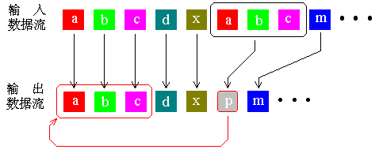

词典编码（dictionary encoding）
在不知数据统计特性的前提下的通用编码算法
两类:
第一类:用已经出现过的字符串替代重复的部分，输出仅仅是指向早期出现过的字符串的“指针”。LZ77算法

Slide 106
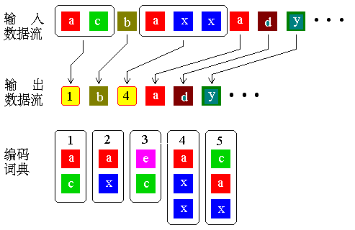
第二类：创建一个“短语词典”。编码中遇到已在词典中出现的“短语”时，输出词典中的短语的“索引号” 。LZ78算法，1984年，Terry A.Weltch改进LZ78算法，称为LZW压缩编码
需要有词典参与编码和解码
词典中一个索引号（码字）对应一个信源符号或多个信源符号的组合
Huffman表也是一个词典，但一个码字只对应一个信源符号

Slide 107
LZW压缩编码算法
查找冗余字符和用较短的符号标记替代冗余字符
压缩效率较高（思考：为什么？）
无损压缩编码
LZ77 → LZ78 → LZW
思考：LZW压缩针对哪一种冗余？信息熵？统计？感知？结构？知识？

Slide 108
LZW压缩编码算法中的词典
词典：存放前缀(Prefix) （思考：是信源符号吗？信源符号的形式是怎样的？）的字符序列，并为每个表项分配一个码字(或叫序号,Code word)（思考：码元是什么？）
Weltch的论文中用了12位，可有4096个不同的12位代码，其中256个表项用来存放已定义的字符，剩下3840个表项用来存放新增的前缀(Prefix) （思考：码长是多少？定长码？变长码？）
码字(Code word)
前缀(Prefix)
1
…
…
193
A
194
B
…
…
255
…
…
1305
abcdefxyF01234
…
…

Slide 109
LZW压缩编码算法原理
每次将读入当前字符和前一次找到重复的字符串叠加生成新串(后称当前串)并在表中查找
如果找到相同的串则跳到第一步继续查找以期待更长的重复串
找不到重复串时将上一次匹配的重复串的相应代码输出，并将当前串做为新串添加到表中
需要初始化词典/表/串表

Slide 110
LZW压缩编码算法步骤
步骤1：开始时的词典包含所有可能的根(Root)，而当前前缀P是空的；
步骤2：当前字符(C) ：=字符流中的下一个字符；
步骤3：判断缀-符串P+C是否在词典中
(1) 如果“是”：P ：= P+C // (用C扩展P) ；
(2) 如果“否”
① 把代表当前前缀P的码字输出到码字流;
② 把缀-符串P+C添加到词典;
③ 令P ：= C //(现在的P仅包含一个字符C);
步骤4：判断字符流中是否还有字符要编码
(1) 如果“是”，就返回到步骤2；
(2) 如果“否”
① 把代表当前前缀P的码字输出到码字流;
② 结束

Slide 111
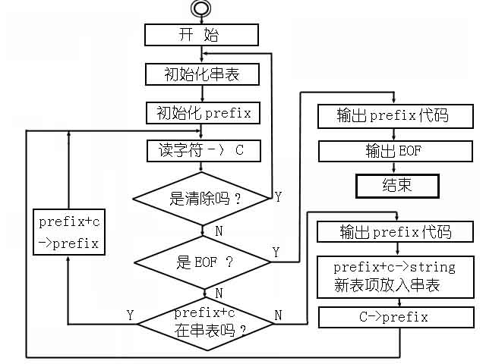
输出清除码
串表满了吗

Slide 112
LZW压缩编码算法举例
例1: 使用LZW算法对字符串“ABABA”进行压缩，假设压缩后的数据为9位码（即码字长度为9位）。
初始化词典/表/串表如下：
A: 97
B: 98
C: 99
. ......
CLEAR 256
EOF 257
空表项 ......

Slide 113
ABABA
读入的字符 | 上次的当前串 | 串叠加结果 | 查找重复项 | 输出代码 | 新添加表项 | 当前串重新赋值
A | 无 | A | 97(A)
B | A | AB | 无 | 97 | AB-258 | B
A | B | BA | 无 | 98 | BA-259 | A
B | A | AB | 258
A | AB | ABA | 无 | 258 | ABA-260 | A
结束 | A |  |  | 97
 |  |  |  | 流结束标志
压缩结果： 97 98 258 97
压缩后编码长度： 9*4=36(bits)
压缩前代码： ABABA
压缩前编码长度： 8*5=40(bits)

Slide 114
例2:
位置
1
2
3
4
5
6
7
8
9
被编码的字符串
例
字符
A
B
B
A
B
A
B
A
C
LZW的编码过程
步骤
位置
词典
输出
(1)
A
“步骤”栏表示编码步骤；
“位置”栏表示在输入数据中的当前位置；
“词典”栏表示添加到词典中的缀-符串，它的索引在括号中；
“输出”栏表示码字输出。
(2)
B
(3)
C
1
1
(4)
A B
(1)
2
2
(5)
B B
(2)
3
3
(6)
B A
(2)
4
4
(7)
A B A
(4)
5
6
(8)
A B A C
(7)
6
--
--
--
(3)

Slide 115
LZW压缩编码算法解压缩
解压缩和压缩的过程很相似，也是动态地生成一个串表然后根据读入的代码将压缩数据还原
压缩代码生成时，每输出一次代码则表中必定新建了一个表项，为了让解压缩时和压缩时创建的表一致，所以在读入一个代码时就要在表中新建立一个表项
说明：LZW不需要传输压缩编码时建立的词典，而是在解压缩时建立词典，此点不同于Huffman编码。但需要初始化词典/表/串表
思考：初始化词典/表/串表的构成？

Slide 116
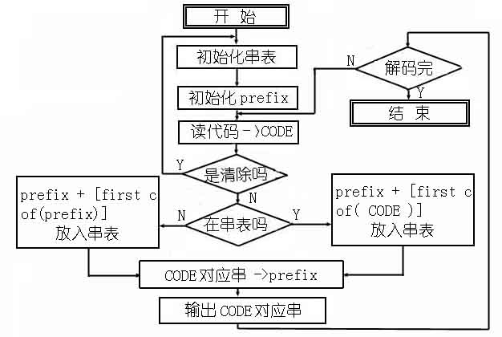
解压缩(Decode)

Slide 117
例1的解压缩
输出数据 String of(code) | 读入的字符 (code) | Combine (string) | new table (string-code)
 | 97（A） | A
A | 98（B） | AB | 258:AB
B | 258(AB) | BA | 259:BA
AB | 97（A） | ABA | 260:ABA
A | EOF

Slide 118
例2的解压缩
步骤 | 代码 | 词典 |  | 输出
 |  | (1) | A
 |  | (2) | B
 |  | (3) | C
1 | (1) | -- | -- | A
2 | (2) | (4) | A B | B
3 | (2) | (5) | B B | B
4 | (4) | (6) | B A | A B
5 | (7) | (7) | A B A | A B A
6 | (3) | (8) | A B A C | C

Slide 119
LZW压缩编码算法特点
处理过程比其他压缩过程复杂，但过程完全可逆
对于简单图像和平滑且噪音小的信号源具有较高的压缩比，并且有较高的压缩和解压缩速度。对机器硬件条件要求不高
可压缩任何类型和格式的数据。对于任意宽度和像素位长度的图像，都具有稳定的压缩过程。常用于GIF格式的图像压缩，其平均压缩比在2：1以上，最高压缩比可达到3：1
思考：LZW算法如何用于图像压缩编码？
LZW压缩技术还可以被用于文本程序等数据压缩领域，对于数据流中连续重复出现的字节和字串，LZW压缩技术具有很高的压缩比
LZW压缩技术有很多变体方法，常见的例如：ARC、RKARC、PKZIP高效压缩程序
详细的讨论可参考相关文献

Slide 120
思考
为什么词典编码，例如LZW编码，具有较高的压缩比？
LZW编码是否存在错误传播？

Slide 121
各种编码方式的比较
ASCII码、GB2312码
  针对单个信源符号编码
  定长码
  消息的编码由消息中各个信源符号编码连接而成
  解码时需要编码规则（即相应的编码表）
  解码方式为查表方式
  无错误传播

Slide 122
各种编码方式的比较
Huffman编码
  针对单个信源符号编码
  变长码
  消息的编码由消息中各个信源符号的编码连接而成
  解码时不需要信源符号的概率统计模型，但需要相应的编码规则表（Huffman表），使用固定概率模型时对于不同的消息，可以使用相同的编码规则表
  解码方式为查表方式
  有错误传播

Slide 123
各种编码方式的比较
算术编码
  针对消息编码
  变长码
  不产生单个信源符号的编码，直接得到消息的编码
  解码时需要信源符号的概率统计模型，不需要其它表
  解码方式为根据信源符号的概率统计模型进行
  有错误传播

Slide 124
各种编码方式的比较
LZW编码
  针对单个信源符号或若干个信源符号的组合编码（即可能多个信源符号被看作一个信源符号）
  定长码
  消息的编码由消息中各个信源符号或信源符号的组合的编码连接而成
  解码时不需要信源符号的概率统计模型，不需要词典，但需要初始词典，解码过程中生成词典
  解码方式为查表方式
  有错误传播（虽然是定长编码，但在解码过程中需要生成词典。如果存在错误，可能导致生成词典出错，甚至无法生成词典）

Slide 125
各种编码方式的比较
编码名称 | 编码对象 | 定长/变长 | 消息编码方式 | 解码规则 | 解码方式 | 错误传播
ASCII码 GB2312码 | 单个信源符号 | 定长码 | 由消息中各个信源符号编码连接而成 | 需要编码规则表 | 查表 | 无
Huffman编码 | 单个信源符号 | 变长码 | 由消息中各个信源符号编码连接而成 | 不需要信源符号的概率统计模型 需要编码规则表 （Huffman表） | 查表 | 有
算术编码 | 消息 | 变长码 | 不产生单个信源符号的编码，直接得到消息的编码 | 需要信源符号的概率统计模型，不需要其它表 | 根据信源符号的概率统计模型进行 | 有
LZW编码 | 单个信源符号或若干个信源符号的组合编码（即可能多个信源符号被看作一个信源符号） | 定长码 | 由消息中各个信源符号或信源符号的组合的编码连接而成 | 不需要信源符号的概率统计模型，不需要词典，但需要初始词典，解码过程中生成词典 | 查表 | 有

Slide 126
预测编码

Slide 127
了解预测编码的基本原理

Slide 128
预测编码
针对统计冗余
有损压缩编码
适合于声音和图像数据的压缩

Slide 129
预测编码的基本原理
根据离散信号之间存在一定的相关性的特点，利用前面的一个或多个信号对下一个信号进行预测，然后对实际值和预测值的差值进行编码
根据预测器的设计分为线性预测和非线性预测。但为了预测的效率，大多采用线性预测
预测编码的基本过程
  根据算法模型，用原有的样本值对新样本进行预测，得到新样本的预测值
  取新样本的实际数值和预测值进行比较，二者相减得到差值
  对差值进行编码
思考：预测编码为什么可以实现多媒体数据压缩？
  差值可能为0，或者较小，可以较少的位数表达
  通过量化差值更可以实现压缩

Slide 130
线性预测系统原理框图
X_{N}为t_{N}时刻的亮度采样值
^
X_{N}为根据t_{N}时刻以前已知X₁,X₂,…,X_{N-1}对X_{N}所作的预测值；
^
e_{N}=X_{N}-X_{N}为差值信号；
+
输入
e_{N}
e’_{N}
＋
量化器
编码器
X_{N}
-
e_{N}’为量化器输出信号；
+
+
信道
^
＋
X_{N}
预测器
X_{N}’
发送端
输出
＋
e’_{N}
解码器
X_{N}’
X_{N}’为接收端输出
X_{N}’ =X_{N}+e_{N}’
预测器
^
^
X_{N}
接收端

Slide 131
预测编码的应用
适用于声音和图像方面的压缩
  对于声音来讲，预测的对象是声波的下一个幅度、下一个音色
  对于图像而言，预测的对象是下一个像点、下一条线或下一帧
声音和图像中通常都存在冗余的信号，而且在相邻的音色或相邻像点之间的相关性比较强，它们的差值比较小，这样任何音色或像点都可以通过已知样本值进行预测
对于连续的多帧图像，上下帧通常具有一些相同的部分内容，如背景和静止的物体，可以预计在一定的时间内将不会发生变化。主要对其差值进行编码，可以达到压缩的目的

Slide 132
预测编码特点
预测编码主要采用压缩数据的空间冗余和时间冗余的方法
简捷且易于实现
要求数据传输速度很高（思考：为什么？）
  需要前面多个信号参与预测
压缩能力有限（思考：为什么？）
  预测差值不一定可以大量压缩
为了进一步提高数据压缩的能力，可采用其它编码方法，例如变换编码

Slide 133
思考
预测编码针对哪种冗余进行压缩编码？
为什么预测编码可以针对此种冗余进行压缩编码？

Slide 134
变换编码

Slide 135
了解变换编码的基本原理

Slide 136
变换编码
针对感知冗余
有损压缩编码
常用于音频信号压缩编码和图像/视频信号压缩编码

Slide 137
变换编码的基本原理
对欲编码的原始数据所在的时间或空间域进行某种数学变换，从一种信号空间变换到另一种信号空间，产生一批变换系数，使得通过变换后能够突出原始数据中的重要部分，以便重点处理。然后再对这些系数进行编码处理（突出重要性）
输入信号经过适当的正交变换到另一个频域空间，相关性就会明显减少，能量集中在频域的少数低频系数上，这样就达到了数据压缩的效果。如果保留频域中系数大的元素，忽略小的系数，然后辅以非线性量化来提高压缩程度，最后进行编码，可获得很高的压缩比

Slide 138
变换编码的基本原理
数据变换的方式有：傅立叶变换、沃尔什变换、正弦变换、余弦变换、斜变换、哈尔变换、K-L变换等
关键是要寻找一个最佳变换，使信息中最重要的部分易于识别
重要的系数在变换到其他空间域后，其编码的精确度高于次要的系数

Slide 139
变换编码的基本原理
在不考虑运算误差的条件下，变换本身是一种无损且可逆的技术。为了能获得更好的编码效果，忽略了一些不重要的系数（或对于系数进行了量化），由此成为了有损的技术
变换编码经常与量化一起使用（思考：为什么？），针对视觉/听觉冗余进行有损数据压缩
变换编码原理如下图所示

Slide 140
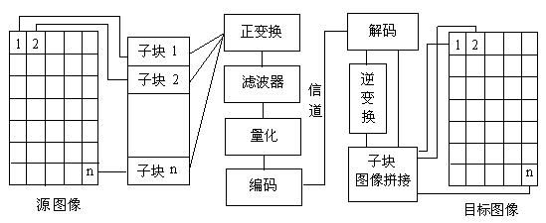
变换编码原理图

Slide 141
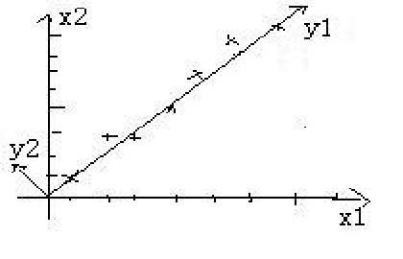
数字信号经过正交变换为什么可以压缩数据呢？
下图是若干个相邻采样点(x1,x2)的分布情况，具体值为：
(x1,x2)={(1,1),(2,3),(3,3),(4,4),(5,6),(6,7),(7,8),(8,8)}
例
将该坐标系旋转45⁰,变换为y1y2坐标系，采样点数据变为：
(y1,y2)={(1,0),(2,1),(3,-1),
(4,0),(5,0),(6,1),(7,1),(8,0)}

Slide 142
变换编码的原理框图
输入
A
A’
发送端
变换
量化
编码器
G
U
信道
量化后变换系数A′和A间必然存在量化误差，引起输入图像G和输出图像G′间存在误差
输出
逆变换
解码器
G’
接收端
U’
U′是U的逆变换

Slide 143
思考
变换编码针对哪种冗余进行压缩编码？
为什么变换编码可以针对此种冗余进行压缩编码？

Slide 144
小结
掌握常用数据压缩技术及原理
  RLE（针对信息熵冗余？）
  Huffman （针对信息熵冗余）
  Arithmetic （针对信息熵冗余）
  Dictionary. e.g., LZW（针对XXX冗余？）
  Prediction （针对统计冗余）
  Transform （针对感知冗余）
能实现基本的数据编码算法并比较其效率：RLE, Huffman, LZW

Slide 145
练习题
1. 根据解码后数据与原始数据是否完全一致，数据压缩方法划分为两类（ ）和（ ）。
2. 信息熵H（X）是指 。在编码中常用H（X）来衡量编码是否为最佳，编码器输出码字的平均码长（用N表示） 时则说明编码有冗余。
3. 不需要存储每一个像素的颜色值，而仅仅存储一个像素的颜色值，以及具有相同颜色的像素数目，这种压缩方法称为（ ），它是（ ）压缩方式。

Slide 146
1. 衡量数据压缩技术性能好坏的重要指标是（ ）。
（1）压缩比 （2）算法复杂度 （3）恢复效果 （4）标准化
A．（1），（3） B．（1），（2），（3）
C．（1），（3），（4） D．全部
2. 图像序列中的两幅相邻图像，后一幅图像与前一幅图像之间有较大的相关，这是（ ）。
A、 统计冗余 B、结构冗余 C、 信息熵冗余D、视觉冗余

Slide 147
1. 试举例说明几种多媒体数据的冗余类型？
2. 信源符号及其概率如下:
求其Huffman编码(请赋予大概率为0，小概率为1)及平均码长（要有计算过程）
符号
x1
x2
x3
x4
x5
x6
x7
x8
概率
0.40
0.18
0.10
0.10
0.07
0.06
0.05
0.04

Slide 148
3. 已知信源：
X 0 1
P（X） 1/4 3/4
对1011进行算术编码。
4. 叙述LZW算法的压缩步骤
5. 分别编程实现RLE编码、Huffman编码和LZW编码，并应用于一个文本文件压缩

Slide 149
复习
1. 数据冗余，信息熵
2. 数据压缩方法的评价
3. RLE/Huffman/Arithmetic/LZW/Prediction/Transform编码
通用压缩算法/多媒体数据压缩算法；针对冗余类型；无损压缩/有损压缩（思考：为什么有的压缩算法只能用于多媒体数据压缩而不能通用？）
4. RLE基本原理及实例
5. Huffman基本原理及实例
6. Arithmetic基本原理及实例
7. LZW基本原理及实例
8. 如何利用统计冗余实现多媒体数据的压缩？
9. 如何利用感知冗余实现多媒体数据的压缩？

Slide 150
阶段测试
1. 简述图像分辨率与显示分辨率的异同，在显示一幅图像时它们之间的关系
2. 写出位图图像数据量的计算公式
（1）分辨率为M*N，图像深度为B的图像所占字节数
（2）分辨率为M*N，颜色数为C的图像所占字节数
（3）计算出一幅分辨率为1024*768, 真彩色图像的存储量
3. 从通用压缩算法/专用图像压缩算法；针对的冗余类型；无损压缩/有损压缩等角度对以下算法分类RLE/Huffman/Arithmetic/LZW/Prediction/Transform

Slide 151
阶段测试
4. 给定下图所示的8×8栅格数据，请给出其RLE编码结果
BBBBBAAA
BBBBCAAA
BBBCCCAA
BBCCCCCA
BCCDDDCC
CCDDDDCC
CCDDDCCC
CCCDCCCC

Slide 152
阶段测试
5. 设有7个信源符号：a1, a2, a3, a4, a5, a6, a7，出现的概率分别是: 0.2, 0.19, 0.18, 0.17, 0.15, 0.1, 0.01。请给出其信息熵计算公式，并求其Huffman编码(请赋予大概率为0，小概率为1)及平均码长（要有计算过程）
给出符号串a2 a5 a1 a4 a1 a2 a1 a7的Huffman编码结果。计算编码效率和冗余度。
6. 应用静态统计模型，编程实现算术编码，并应用于字符串10111的压缩，给出压缩结果
7. 编程实现LZW编码，并应用于字符串ABBABABAC的压缩,给出压缩结果。（jsang@cqu.edu.cn）

Slide 153
音频信号压缩技术

Slide 154
了解音频编译码器的分类及其各自特点
了解以脉冲编码调制PCM为主的一大类相关音频编码调制技术
理解PCM、DM、DPCM的区别

Slide 155
音频信号压缩技术
音频信号冗余度
音频编译码器的分类
脉冲编码调制（PCM）
增量调制（DM）
自适应增量调制（ADM）
自适应脉冲编码调制（APCM）
差分脉冲编码调制（DPCM）
自适应差分脉冲编码调制（ADPCM）
子带编码（SBC）
线性预测编码（LPC）
其它语音编码方法

Slide 156
音频信号冗余度
幅度非均匀分布
样本之间的相关性
周期之间的相关性
基音之间的相关性
静止系数（话音间隙）
长期相关性（long term correlation）
人类听觉感知冗余
思考：分别属于哪类冗余？知识冗余？统计冗余？感知冗余？

Slide 157
音频编译码器的分类
波形编译码器（waveform coder）：不利用生成话音的信号的任何知识，将话音视为一种普通的声音（思考：还有哪些种类的声音？），直接对波形信号进行采样和量化。例如PCM、DPCM、ADPCM等
音源编译码器（Source coder）：也叫参数编译码器、声码器（vocoder）。它从话音波形信号中提取话音生成模型的参数，使用这些参数通过话音生成模型重构出话音。（思考：图像编码中有此编码类型吗？为什么？）
混合编译码器（Hybrid coder）：综合使用上述两种技术。使用的激励信号波形尽可能接近于原始话音信号的波形。例如CELP

Slide 158
波形编码方法
原理：根据采样定理对模拟语音信号进行采样，然后进行幅度量化与二进制编码（事实上没有压缩数字信号，但不同编码方式在模拟信号转换为数字信号过程中实现了不同压缩编码）
特点：简单，失真最小
编码率：编码率在9.6～64k位／秒之间，进一步降低编码率也较困难
典型方法：脉冲编码调制PCM、差分脉冲编码调制DPCM、自适应差分脉冲编码调制ADPCM等

Slide 159
基于参数的分析与合成方法
原理：以声音信号产生的模型为基础，将声音信号转换成参数后再进一步编码
基本参数：基音周期、共振峰、语音谱、声强等
特点：压缩率大，计算量大，保真度不高，保密性能好，用在军事上
典型方法：通道声码器、线性预测(LPC)声码器

Slide 160
混合编码方法
波形编译码器的数据率低于16 kb/s时，音质差
基于参数的分析与合成方法的数据率可降到2.4 kb/s甚至更低，但音质比自然话音差
MPEGⅠ中的音频部分是一种混合编码

Slide 161
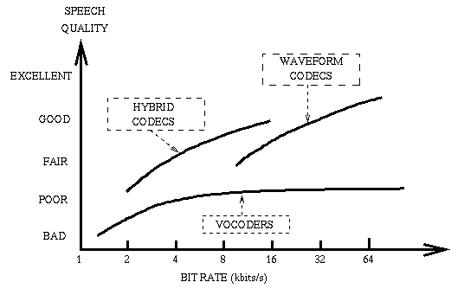
三种音频编译码器的对比

Slide 162
语音质量等级划分
广播质量：带宽为7000Hz的高质量话音
长途电话质量：带宽为3400Hz，信噪比为30db，有失真
通信质量：完全可以听懂，但和长途电话质量相比有明显的失真
合成质量：80％－90％的可懂度，听起来象机器讲话，失去了讲话者的特征

Slide 163
脉冲编码调制(PCM)
脉冲编码调制(pulse code modulation，PCM)
概念上最简单
理论上最完善
最早研制成功
使用最为广泛
数据量最大

Slide 164
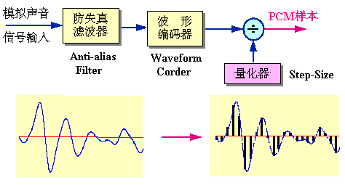
PCM编码框图
输入：模拟声音信号；输出：PCM样本。
“防失真滤波器”是一个低通滤波器，用来滤除声音频带以外的信号；
“波形编码器”可理解为“采样器”（横向的时间轴量化），“量化器”可理解为“量化阶大小(step-size)”生成器或者称为“量化间隔”生成器（纵向的幅度量化）

Slide 165
PCM编码框图
声音信号的采样值被量化到N=2^{B}个码字中的一个（B为量化位数），若声音信号的频带宽度为WHz，根据采样定理可知采样频率为2WHz，总的编码率为2WBbps

Slide 166
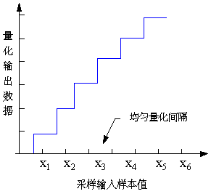
量化分类
均匀量化
概念：采用相等量化间隔量化采样信号
特点：无论对大的输入信号还是小的输入信号一律都采用相同的量化间隔。为了适应幅度大的输入信号，同时又要满足精度要求，就需要增加样本的位数
缺点：对话音信号来说，大信号出现的机会并不多，增加的样本位数没有充分利用

Slide 167
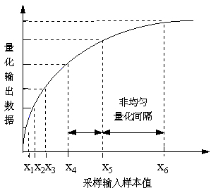
量化分类
非均匀量化
概念：大的输入信号采用大的量化间隔，小的输入信号采用小的量化间隔
特点：在满足精度要求的情况下用较少的位数来表示
声音数据还原时，采用相同的规则
思考：模拟图像转换为数字图像时是否需要采用非均匀量化，为什么?
量化后的样本值Y和原始值X的差E=Y-X称为量化误差或量化噪声

Slide 168

µ律压扩与A律压扩
非线性量化，采样输入信号幅度和量化输出数据之间的两种对应关系：μ 律压扩算法和A律压扩算法
μ 律(μ -Law)压扩(G.711)主要用在北美和日本等地区的数字电话通信中
x为输入信号，规格化为－1<=x<=1
μ为确定压缩量的参数，反映最大量化间隔和最小量化间隔之比，取100<= μ<=500

Slide 169


µ律压扩与A律压扩
A律(A-Law)压扩(G.711)主要用在欧洲和中国大陆等地区的数字电话通信中
0 <= |x| <= 1/A
1/A <= |x| <= 1
采样频率为8 kHz，样本精度为13位、14位或者16位的输入信号，使用μ 律压扩或者A律压扩，经过PCM编码器之后每个样本精度为8位，数据率为64 kb/s

Slide 170
增量调制(DM)
增量调制 (delta modulation，DM) 是一种预测编码技术
DM对实际的采样信号与预测的采样信号之差的极性进行编码，将极性变成“0”和“1”这两种可能的取值之一（等价于对于实际值和预测值的差值进行二值量化）
如果实际的采样信号与预测的采样信号之差的极性为“正”，则用“1”表示；相反则用“0”表示
DM编码系统又称为“1位系统”

Slide 171
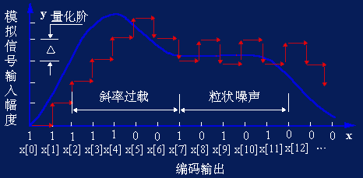
采样点位置
采用均匀量化，量化阶的大小为△
输入信号的实际值
输入信号的预测值
采样点的编码输出

Slide 172
斜率过载：增量调制器的输出不能保持跟踪输入信号的快速变化。主要是由于反馈回路输出信号的最大变化速率受到量化阶大小的限制，因为量化阶的大小是固定的

Slide 173
粒状噪声：在输入信号缓慢变化部分，即输入信号与预测信号的差值接近零的区域，增量调制器的输出出现随机交变的“0”和“1”

Slide 174
在输入信号变化快的区域，斜率过载是关心的焦点
在输入信号变化慢的区域，关心的焦点是粒状噪声
为了尽可能避免出现斜率过载，就要加大量化阶Δ，但这样做又会加大粒状噪声；相反，如果要减小粒状噪声，就要减小量化阶Δ，这又会使斜率过载更加严重
采用自适应增量调制(adaptive delta modulation，ADM)

Slide 175
自适应增量调制(ADM)
目的：使增量调制器的量化阶Δ能自适应，也就是根据输入信号斜率的变化自动调整量化阶Δ的大小，以使斜率过载和粒状噪声都减到最小
方法：在检测到斜率过载时开始增大量化阶Δ，而在输入信号的斜率减小时降低量化阶Δ
CVSD（连续可变斜率增量调制）：
如果编码器的输出连续出现三个相同的值，量化阶就加上一个大的增量；反之，就加一个小的增量

Slide 176
自适应脉冲编码调制(APCM)
自适应脉冲编码调制(adaptive pulse code modulation，APCM)：根据输入信号幅度大小来改变量化阶大小的一种波形编码技术
这种自适应可以是瞬时自适应，即量化阶的大小每隔几个样本就改变，也可以是音节自适应，即量化阶的大小在较长时间周期里发生变化

Slide 177
改变量化阶大小的两种方法：前向自适应(forward adaptation)和后向自适应(backward adaptation)
前向自适应根据未量化的样本值的均方根值来估算输入信号的电平，以此来确定量化阶的大小，并对其电平进行编码作为边信息(side information)传送到接收端
后向自适应从量化器刚输出的过去样本中来提取量化阶信息。由于后向自适应能在发收两端自动生成量化阶，所以它不需要传送边信息

Slide 178
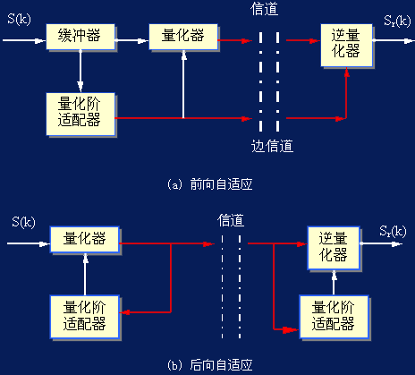

Slide 179
差分脉冲编码调制(DPCM)
差分脉冲编码调制DPCM(differential pulse code modulation)：利用样本与样本之间存在的信息冗余度来进行编码
根据过去的样本去估算(estimate)下一个样本信号的幅度大小，这个值称为预测值，然后对实际信号值与预测值之差进行量化编码，从而就减少了表示每个样本信号的位数
PCM、DM、DPCM的不同
  PCM：量化绝对值
  DM：量化相对值（2值量化）
  DPCM：量化相对值（多值量化）。对实际信号值与预测值之差进行量化编码，存储或者传送的是差值而不是幅度绝对值，降低传送或存储的数据量，还能适应大范围变化的输入信号

Slide 180
最简单的DPCM
x | 0 | 1 | 2 | 1 | 1 | 2 | 3 | 3 | 4 | 4
x’’ | 0 | 0 | 1 | 2 | 1 | 1 | 2 | 3 | 3 | 4
e | 0 | 1 | 1 | -1 | 0 | 1 | 1 | 0 | 1 | 0

Slide 181
自适应差分脉冲编码调制(ADPCM)
ADPCM(adaptive difference pulse code modulation)综合了APCM的自适应特性和DPCM系统的差分特性
利用自适应的思想改变量化阶的大小，即使用小的量化阶(step-size)去编码小的差值，使用大的量化阶去编码大的差值
使用过去的样本值估算下一个输入样本的预测值，使实际样本值和预测值之间的差值总是最小

Slide 182
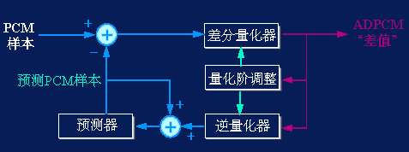
接收端的译码器使用与发送端相同的算法，利用传送来的信号来确定量化器和逆量化器中的量化阶大小，并且用它来预测下一个接收信号的预测值

Slide 183
G.721 ADPCM编译码器
ADPCM是利用样本与样本之间的高度相关性和量化阶自适应来压缩数据的一种波形编码技术，CCITT为此制定了G.721推荐标准，这个标准叫做32 kb/s自适应差分脉冲编码调制。在此基础上还制定了G.721的扩充推荐标准，即G.723,使用该标准的编码器的数据率可降低到40 kb/s和24 kb/s
CCITT推荐的G.721 ADPCM标准是一个代码转换系统。它使用ADPCM转换技术，实现64 kb/s A律或μ律PCM速率和32 kb/s速率之间的相互转换

Slide 184
G.722 SB- ADPCM编译码器
为了适应可视电话会议日益增长的迫切需要，1988年CCITT为此制定了G.722推荐标准，叫做“数据率为64 kb/s的7 kHz声音信号编码——7 kHz Audio-coding with 64 kb/s”。这个标准把话音信号的质量由电话质量提高到AM无线电广播质量，而其数据传输率仍保持为64 kb/s

Slide 185
子带编码(SBC)
子带编码(subband coding，SBC)的基本思想
  使用一组带通滤波器(band-pass filter，BPF)把输入音频信号的频带分成若干个连续的频段，每个频段称为子带
  对每个子带中的音频信号采用单独的编码方案去编码
  在信道上传送时，将每个子带的代码复合起来
  在接收端译码时，将每个子带的代码单独译码，然后把它们组合起来，还原成原来的音频信号

Slide 186
采用子带编码的优点
  对每个子带信号分别进行自适应控制，量化阶(quantization step)的大小可以按照每个子带的能量电平加以调节
  可根据每个子带信号在感觉上的重要性，对每个子带分配不同的位数，用来表示每个样本值
子带编码器SBC愈来愈受到重视。在中等速率的编码系统中，SBC的动态范围宽、音质高、成本低。使用子带编码技术的编译码器已开始用于话音存储转发(voice store-and-forward)和话音邮件

Slide 187
线性预测编码(LPC)
线性预测编码(linear predictive coding，LPC) 通过分析话音波形来产生声道激励和转移函数的参数，对声音波形的编码实际就转化为对这些参数的编码，这就使声音的数据量大大减少。在接收端使用LPC分析得到的参数，通过话音合成器重构话音
线性预测器是使用过去的P个样本值来预测现时刻的采样值。预测值可以用过去P个样本值的线性组合来表示

Slide 188
LPC方法主要是针对话音的编码，这种编码方法称为音源特定编码法(source specific methods)
子带编码(sub-band coding，SBC)方法也是一种功能很强而且很有效的声音信号编码方法
与音源特定编码法不同，SBC不局限于只对话音进行编码，也不局限于哪一种声源

Slide 189
其它语音编码方法
线性预测声码器（LPC－10，LPC－10e）数据速率为2.4kb/s。
多脉冲激励线性预测编码器（MPE－LPC）数据速率为10kb/s左右。
规则脉冲激励线性预测编码器（RPE－LTP被定位GSM标准，速率为13kb/s ）
码激励线性预测编码器（CELP），数据速率在4.8－16kb/s之间

Slide 190
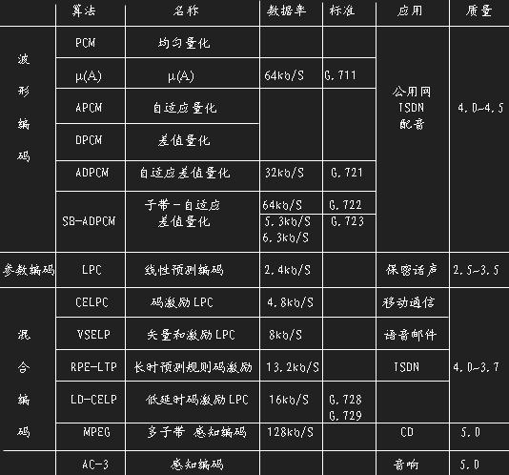
音频编码算法和标准一览

Slide 191
复习
PCM、DM、DPCM的区别

Slide 192
思考
模拟图像转换为数字图像时是否需要采用非均匀量化，为什么?
PCM编码类似于前述图像压缩编码中的哪一种？为什么？其它的音频编码，特别是DM编码、DPCM编码，又分别类似于哪一种图像压缩方法？

Slide 193
压缩感知技术

Slide 194
两类压缩
  模拟信号转换为数字信号
    降低采样频率，减少量化位数
    音频信号编码，PCM、DM、DPCM
  针对数字信号
    统计编码，词典编码。无损。通用压缩编码
    预测编码，变换编码。有损。多媒体数据专用压缩编码

Slide 195
了解压缩感知技术的基本原理

Slide 196
压缩感知技术
数字信号处理的主要步骤
传统数据压缩技术的原理
传统数据压缩技术的特点及其与应用需求之间的矛盾
压缩感知的出现
压缩感知的目标
压缩感知的基本思想
压缩感知的基本原理
陶哲轩（Terres Tao）与压缩感知

Slide 197
数字信号处理的主要步骤
数据采集
  采样
  量化
编码（包括压缩）
压缩编码是在数据采集（采样和量化）之后，针对采集得到的数据进行压缩

Slide 198
传统数据压缩技术的原理
从数据本身的特性出发，寻找并剔除数据中隐含的冗余度，从而达到压缩的目的

Slide 199
传统数据压缩技术的特点
及其与应用需求之间的矛盾
传统数据压缩技术的特点
  发生在数据已经被完整采集到之后
  压缩算法复杂
  解压缩算法相对简单
  以音频压缩为例，压制一个 mp3 文件的计算量远大于播放（即解压缩）一个 mp3 文件的计算量

Slide 200
传统数据压缩技术的特点
及其与应用需求之间的矛盾
与应用需求之间的矛盾
  这种压缩和解压缩的不对称性正好同人们的需求是相反的
  采集和压缩时小马拉大车：在大多数情况下，采集并处理数据的设备，往往是廉价、省电、计算能力较低的便携设备，例如傻瓜相机、或者录音笔、或者遥控监视器等等
  解压缩和处理时大马拉小车：负责处理（即解压缩）信息的过程却反而往往在大型计算机上进行，它有更高的计算能力，也常常没有便携和省电的要求
  用廉价节能的设备来处理复杂的计算任务，而用大型高效的设备处理相对简单的计算任务
  这一矛盾在某些情况下甚至会更为尖锐，例如在野外作业或者军事作业的场合，采集数据的设备往往曝露在自然环境之中，随时可能失去能源供给或者甚至部分丧失性能，在这种情况下，传统的数据采集-压缩-传输-解压缩的模式就基本上失效了

Slide 201
压缩感知的出现
压缩感知是近几年流行起来的一个介于数学和信息科学的新方向，由Candes、Terres Tao等人提出，挑战传统的采样编码技术，即Nyquist采样定理

Slide 202
压缩感知的目标
压缩感知从字面上看起来，好像是数据压缩的意思，而实则出于完全不同的考虑
解决数据采集设备廉价节能而压缩算法复杂和数据解压缩设备大型高效而解压缩算法相对简单的矛盾
重点是感知

Slide 203
压缩感知的基本思想
既然采集数据之后要压缩掉其中的冗余度，而这个压缩过程又相对来说比较困难，那么为什么不直接「采集」压缩后的数据？这样采集的任务要轻得多，而且还省去了压缩的麻烦。这就是所谓的「压缩感知」，也就是说，直接感知压缩了的信息
在大量的实际问题中，人们倾向于尽量少地采集数据，或者由于客观条件所限不得不采集不完整的数据。如果这些数据和人们所希望重建的信息之间有某种全局性的变换关系，并且人们预先知道那些信息满足某种稀疏性条件，就可以试着用类似的方式从比较少的数据中还原出比较多的信号来
压缩感知所代表的基本思路：从尽量少的数据中提取尽量多的信息，毫无疑问是一种有着极大理论和应用前景的想法。它是传统信息论的一个延伸，但是又超越了传统的压缩理论，成为了一门崭新的子分支。它从诞生之日起到现在不过五年时间，其影响却已经席卷了大半个应用科学

Slide 204
压缩感知的基本原理
压缩感知理论为信号采集技术带来了革命性的突破，它采用非自适应线性投影来保持信号的原始结构，以远低于奈奎斯特频率对信号进行采样，通过数值最优化问题准确重构出原始信号
压缩感知最核心的概念在于试图从原理上降低对一个信号进行测量的成本。比如说，一个信号包含一千个数据，那么按照传统的信号处理理论，至少需要做一千次测量才能完整的复原这个信号。这就相当于是说，需要有一千个方程才能精确地解出一千个未知数来。但是压缩感知的想法是假定信号具有某种特点（比如在小波域上系数稀疏的特点），那么就可以只做三百次测量就完整地复原这个信号（这就相当于只通过三百个方程解出一千个未知数）。可想而知，这件事情包含了许多重要的数学理论和广泛的应用前景，因此在最近三四年里吸引了大量注意力，得到了非常蓬勃的发展

Slide 205
陶哲轩（Terres Tao）与压缩感知
陶哲轩是这个领域的奠基人之一
陶哲轩，1975年7月15日，陶哲轩出生在澳大利亚阿得雷德，是家中的长子。现任教于美国加州大学洛杉矶分校（UCLA）数学系的华裔数学家，澳洲惟一荣获数学最高荣誉“菲尔茨奖”的澳籍华人数学教授，继1982年的丘成桐之后获此殊荣的第二位华人。其于1996年获普林斯顿大学博士学位后任教于UCLA，24岁时便被UCLA聘为正教授。
http://ftp.math.ucla.edu/~tao/

Slide 206


